Slide 1
PNIN, une Plateforme d’Informations pour la nutrition
Maimouna Ali Boulhassane, Coordonnatrice de la PNIN
Niamey, le 27 Novembre 2025
Notes:
Diapo 1. Introduction
A ce stade de la formation, vous connaissez les éléments clés d’un SIN et vous avez conscience de la variété des indicateurs et de leur pertinence dans différents contextes. La multisectorialité de la nutrition nécessite de prendre en compte des informations produites par différents acteurs provenant de différents Secteurs et de regrouper les principales sources d'information sur la nutrition. Différentes méthodes de collecte des données nutritionnelles ont été présentées et vous savez comment utiliser efficacement les informations pour donner une réponse appropriée.
Le programme de la Plateforme Nationale d’Information pour la Nutrition au Niger a pour objectif de faciliter la compréhension des problèmes de malnutrition au Niger et a pour vocation de répondre aux besoins d’informations utiles aux acteurs et partenaires de la nutrition, de produire et de valoriser les informations existantes qui vous seront utiles dans le cadre d’une meilleure compréhension du phénomène et en vue d’une bonne prise de décision.
60 secondes.

Slide 2
PLAN DE LA PRÉSENTATION
CONTEXTE
OBJECTIFS ET RÉSULTATS ATTENDUS
PARTIES PRENANTES ET ACTEURS DE LA PNIN
CADRE CONCEPTUEL
SYSTÈME D’INFORMATION MULTISECTORIEL POUR LA NUTRITION
ASSURANCE QUALITÉ DES DONNÉES
2
Notes:
Diapo 3 : Objectifs
L’objectif général de la Plateforme Nationale d’Information pour la Nutrition au Niger est de contribuer à la réduction de la sous-alimentation chronique afin d’atteindre les cibles à l’horizon 2025. En ce sens, elle vise le renforcement des capacités d’analyse des données pour évaluer les progrès, informer les politiques et améliorer les programmes en matière de nutrition.
De manière spécifique elle vise :
En en premier lieu la création au sein de l’Institut National de la Statistique une unité de mission capable de gérer, d’analyser et de diffuser l’information relative à la nutrition. Cela implique le renforcement des capacités nationales afin de pouvoir suivre l’évolution des indicateurs nutritionnels et générer des évidences pour comprendre les progrès faits vers la réalisation des objectifs et cibles fixés ;
En second lieu le renforcement des capacités des parties prenante en matière de formulation des questions, d’analyse et d’interprétation des indicateurs de nutrition, leur évolution au niveau national et infranational et cela en fonction de la disponibilité des données ainsi que les facteurs connus pour influencer ces indicateurs. Qu’il s’agisse bien entendu des investissements, des politiques et/ou programmes et ce dans une approche multisectorielle ;
Et en fin promouvoir, au sein des parties prenantes, la compréhension et l’utilisation de l’analyse générée par les plateformes pour contribuer à la prise de décision stratégique et programmatique en matière de nutrition.

Slide 3


CONTEXTE
Une situation d’insécurité alimentaire et nutritionnelle préoccupante et structurelle
Existence d’un cadre institutionnel national spécifique
Nombre important d’acteurs nationaux et internationaux, nombreux programmes liés et activités des bailleurs de fonds
Plateforme Nationale d’Information sur la Nutrition
Notes:
Diapo 3 - Contexte de mise en œuvre de la PNIN
La Plateforme Nationale d’Information sur la Nutrition est un projet qui prend en compte le contexte particulier du Niger et plus spécifiquement la situation d’insécurité alimentaire et nutritionnelle préoccupante et structurelle. Près d’un enfant de moins de cinq ans sur 10 souffre de malnutrition chronique (44 % au niveau national d’après la dernière Enquête Démographie et Santé (EDS)). La malnutrition aiguë concerne 18 % des enfants de moins de cinq ans alors que 36 % d’entre eux souffrent de sous poids pour leur âge.
CLIC. Suite à ce contexte particulier d’une situation nutritionnelle préoccupante, le PNIN répond au cadre institutionnel national spécifique du Niger et à l’Initiative présidentielle des 3N « Les Nigériens nourrissent les Nigériens » qui encadre la politique générale de développement agricole, de sécurité alimentaire et nutritionnelle. Ainsi, la PNIN devrait permettre à moyen terme de mettre à disposition des informations pour la planification, le suivi/évaluation des politiques, programmes et projets dans le domaine de la nutrition.
CLIC. D’une manière générale les autorités nationales ayant fixé l’amélioration de l’état nutritionnel comme une priorité, il existe de nombreux acteurs nationaux et de partenaires techniques et financiers présents dans le champ de la nutrition. L’appui budgétaire à la réforme en appui au secteur de sécurité alimentaire et nutritionnelle et du développement agricole durable au Niger sur la période 2016-2020 du l’UE fait de la sécurité nutritionnelle un axe majeur d’intervention dans lequel la PNIN apparait comme une composante du dispositif de prévention et de gestion des crises alimentaires et nutritionnelles, mais aussi un renforcement des capacités des Ministères sectoriels en ce qui concerne leur système de suivi évaluation et d’analyse. Autour de l’ensemble des partenaires œuvrant sur cette thématique (en particulier les agences de nations unies), la PNIN permet également d’être un outil de partage d’informations et de sensibilisation entre les acteurs nationaux et entre les nombreux programmes liés et activités des bailleurs de fonds.
1 minute et 50 secondes

Slide 4
Objectifs
Objectif Global
Contribuer à la réduction de la malnutrition sous toutes ses formes
Objectifs Spécifiques
Améliorer la disponibilité et l’accessibilité d’une information de qualité permettant la prise de décision ;
Renforcer la demande et la production d’informations basées sur des preuves;
Renforcer l’analyse et l’interprétation des indicateurs de nutrition en fonction de la disponibilité des données
Contribuer au partage d’expériences au niveau régional et international.
4
Notes:
Diapo 3 : Objectifs
L’objectif général de la Plateforme Nationale d’Information pour la Nutrition au Niger est de contribuer à la réduction de la sous-alimentation chronique afin d’atteindre les cibles à l’horizon 2025. En ce sens, elle vise le renforcement des capacités d’analyse des données pour évaluer les progrès, informer les politiques et améliorer les programmes en matière de nutrition.
De manière spécifique elle vise :
En en premier lieu la création au sein de l’Institut National de la Statistique une unité de mission capable de gérer, d’analyser et de diffuser l’information relative à la nutrition. Cela implique le renforcement des capacités nationales afin de pouvoir suivre l’évolution des indicateurs nutritionnels et générer des évidences pour comprendre les progrès faits vers la réalisation des objectifs et cibles fixés ;
En second lieu le renforcement des capacités des parties prenante en matière de formulation des questions, d’analyse et d’interprétation des indicateurs de nutrition, leur évolution au niveau national et infranational et cela en fonction de la disponibilité des données ainsi que les facteurs connus pour influencer ces indicateurs. Qu’il s’agisse bien entendu des investissements, des politiques et/ou programmes et ce dans une approche multisectorielle ;
Et en fin promouvoir, au sein des parties prenantes, la compréhension et l’utilisation de l’analyse générée par les plateformes pour contribuer à la prise de décision stratégique et programmatique en matière de nutrition.

Slide 5
Résultats attendus
Une base de données multisectorielles sur la nutrition
Des outils méthodologiques reproductibles et des processus de production des analyses performants
Des compétences nécessaires pour réaliser les analyses
Des Réponses aux questions suscitées par les utilisateurs les décideurs et les partenaires au développement
Un portail de stockage des publications, analyses et bases de données
Diversité de la collecte des données et une programmation optimum dans le domaine de la nutrition
Notes:
Diapo 5. Résultats attendus
Au-delà du renforcement des capacités techniques des parties prenantes afin de garantir la durabilité dans la production d’analyses sur la situation nutritionnelle ainsi que les mécanismes de coordination entre l’offre et la demande, le programme PNIN doit aboutir à différents résultats :
Une base de données multisectorielles sur la nutrition ;
Des outils méthodologiques reproductibles et des processus de production des analyses performants ;
Des compétences nécessaires (INS, HC3N, Sectoriels) pour effectuer les analyses et alimenter la PNIN ;
Des réponses aux questions suscitées par les utilisateurs, les décideurs et les partenaires au développement ;
Un portail de stockage des publications, analyses et bases de données ;
Diversité de la collecte des données et une programmation optimum dans le domaine de la nutrition.
60 Secondes.

Slide 6



Parties prenantes et acteurs de la PNIN
STAKEHOLDERS
Assurer le pilotage stratégique de la plateforme (rôle de leader et de coordination, Comité Technique de la PNSN)
Assurer l’exécution technique du projet et assurer une production des informations
Production, traitement et diffusion des informations et programmation et suivi des politiques sectorielles
Les Secteurs
Autres Acteurs
Etat (acteurs politiques et décisionnels), Société Civile, PTFs, chercheurs, universitaires
Assurer la cohérence et la complémentarité vis-à-vis des autres initiatives nationales et internationales
C4N
Notes:
Diapo 2. Plan de la présentation
La présentation sera composé de 6 parties.

Slide 7
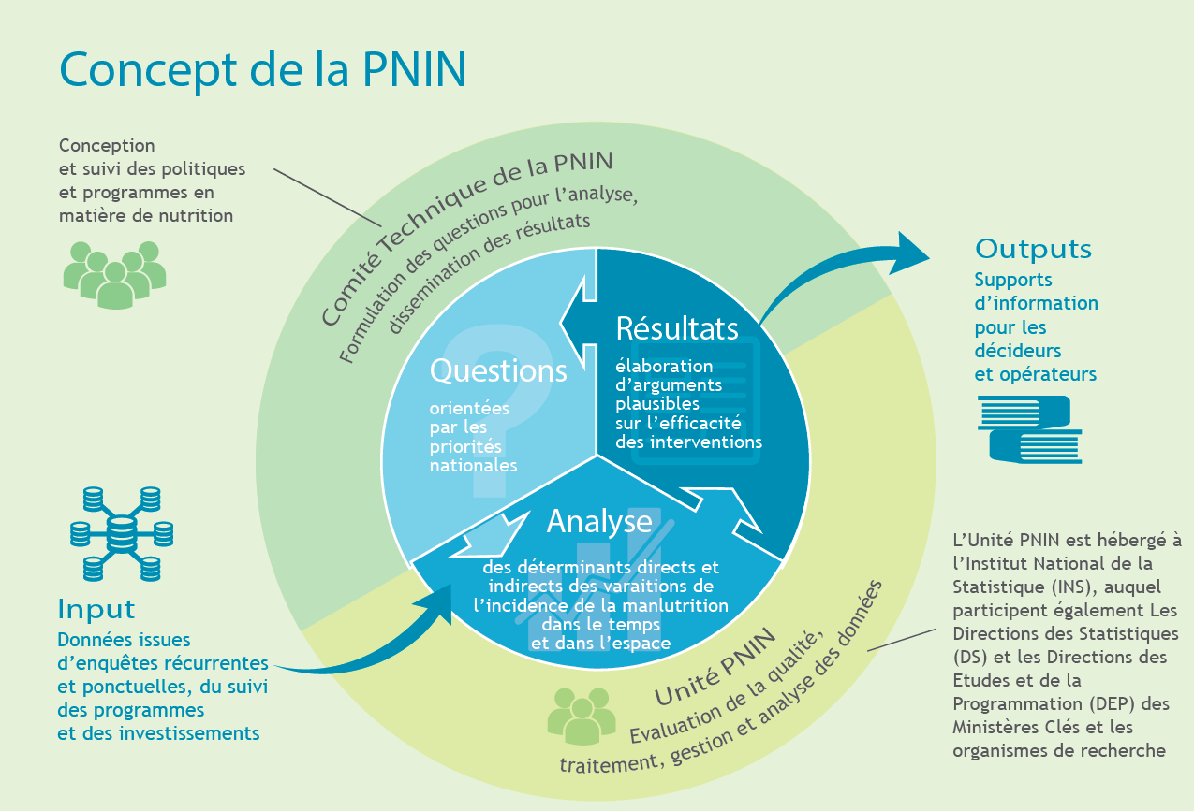
Cadre Conceptuel
Notes:
Diapo 7. Structure et fonctionnement de la PNIN
Du point de vue conceptuel, le programme PNIN s’articule autour de trois cycles itératifs et s’autoalimentent.
Tout d’abord un cycle de production de l’information coordonné par l’Institut National de la Statique en synergie avec les Directions de la Statistique et les Directions des Etudes et de la Programmation de 6 Ministères Clés (Agriculture et Elevage, Santé, Education, Hydraulique/Assainissement et Environnement). Ce cycle de production permettra de rassembler, organiser, analyser et diffuser les données statistiques multisectorielles sur la nutrition au Niger.
Ensuite, la PNIN s’articule autour d’un cycle de formulation des besoins d’informations coordonné par le HC3N, responsable de l’organisation des foras de concertation afin de formuler les besoins d’informations et diffuser les résultats et leur utilisation à des fins décisionnelles.
Enfin, la PNIN s’articule autour d’un cycle de diffusion et de valorisation l’information qui permettra d’alimenter le débat public et de formuler des plans d’analyses pour les décideurs, les parties prenantes ou les partenaires.
Toutes les activités prévues dans le programme PNIN vise ainsi à construire les socles d’un véritables Système d’Information multisectoriel sur la Nutrition.
1 minute et 30 secondes.

Slide 8
Système d’Information Multisectoriel pour la Nutrition
Notes:
Diapo 8: Introduction/Objectifs d’un système d’information multisectoriel pour la nutrition
D’une façon générale, la Plateforme Nationale d’Informations pour la Nutrition du Niger et son portail Web se positionne comme un système d’information sur la Nutrition à part entière. Tout système d’information contient différents types d’informations : de la simple actualité sur la Nutrition aux informations détaillées (telles que des bases de données) nécessaire à l’analyse approfondie et scientifique. Aussi, la PNIN, en couvrant ces différents besoins d’informations, répond aux besoins des acteurs nationaux et internationaux.
30 secondes.

Slide 9
Portail Web de la PNIN
OBJECTIFS
Multisectorialité
CENTRALE : Placé au carrefour des secteurs
Simplicité de l’accès
l’information
Informations claires et rapides
Donner des tendances générales
Mieux informer, orienter et planifier
Assurer la valorisation et l’analyse approfondie
Partage et redevabilité
Faciliter la compréhension et répondre aux enjeux et défis de la nutrition
9
Notes:
Diapo 9. Objectifs d’un SI multisectoriel sur la nutrition
D’une façon générale, l’objectif global d’une base de données centralisée est comme son nom l’indique la centralisation. Pour le Niger, la Base de données doit être centrale, c’est-à-dire au carrefour des Secteurs afin non seulement de donner un sens à la multisectorialité dans le domaine de la Nutrition mais aussi de façon à simplifier l’accès à l’information.
CLIC. Ensuite l’objectif est de pouvoir renseigner rapidement sur les tendances des indicateurs de la malnutrition qu’il s’agisse des indicateurs de nutrition liés aux aspects spécifiques (indicateurs liées à la santé par exemple) ou des indicateurs liés aux actions dites sensibles (agriculture, élevage, environnement, éducation, hydraulique et assainissement). Rendre rapidement accessible et visible les tendances d’indicateurs de la nutrition permet d’assurer le principe de clarté d’un Système d’Information pour la Nutrition.
CLIC. Parmi les objectifs attendus par rapport à la création d’un Système d’informations pour la Nutrition, il importe de rendre possible les analyses approfondies à travers la mise en libre accès des bases de données. En effet, au-delà de la mise à disposition d’informations claires et rapides, le Système d’Information doit donner la possibilité aux acteurs de la nutrition d’effectuer des analyses secondaires ou approfondies. Les bases de données provenant de différents secteurs mises en libre accès permettent d’assurer non seulement la mise en œuvre du Plan Cadre d’Analyses de la PNIN, mais également les recherches ou analyses par d’autres acteurs de la nutrition au Niger
1 minute et 30 secondes

Slide 10
Assurance qualité des données et de l’information pour leur bonne utilisation
Notes:
Diapo 12: Introduction/la qualité des données et de l’information
Tout le système d’information sur la nutrition doit se rapprocher au mieux de la réalité. En effet, même si la statistique n’est pas exacte (estimation), elle doit être au plus proche de la réalité.
10 secondes

Slide 11
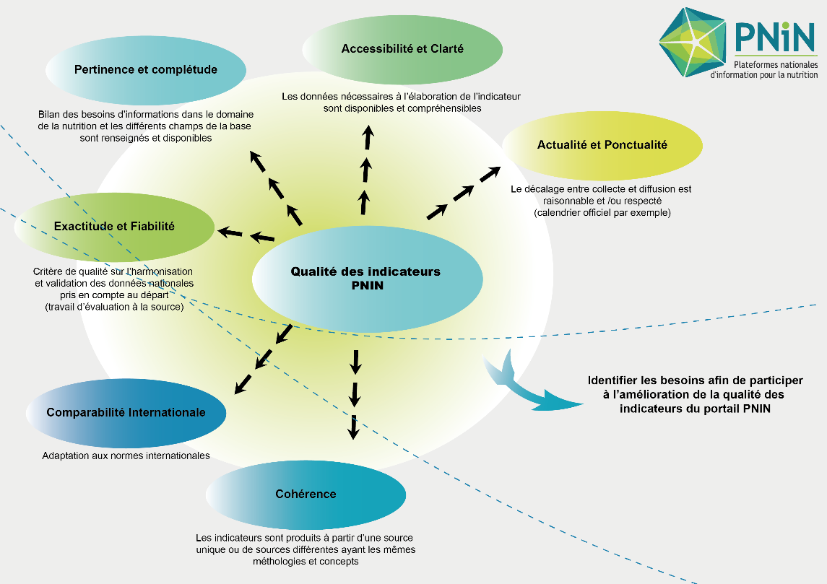
CRITÈRES D’UN SI MULTISECTORIEL POUR LA NUTRITION
Respecter des critères de qualité
Notes:
Diapo 13. Caractéristiques de la qualité des données et informations
Nous mettrons ici l’accent sur la qualité des indicateurs Sectoriels sur la Nutrition. Selon la norme ISO 8402-1986 (International Organisation for Standardisation) la définition de la qualité proposée est : « l'ensemble des fonctionnalités et caractéristiques d'un produit ou service qui lui confèrent l'aptitude à satisfaire des besoins, exprimés ou implicites ». Aussi, en vue de ne pas induire les utilisateurs et décideurs de l’information, la PNIN du Niger a retenus certains critères de qualité.
La pertinence et complétude : L’indicateur doit être pertinent au regard des objectifs de la PNIN. Il s'agit de savoir si toutes les informations nécessaires à la confection de l’indicateur sont disponibles et dans quelle mesure, les concepts utilisés (définitions, classifications etc.), reflètent les besoins de la PNIN en matière de sensibilité à la nutrition. Pour répondre à la dimension de pertinence qui se réfère à la capacité des indicateurs à répondre aux besoins des utilisateurs actuels et potentiels, tant au niveau national et international, dans le domaine de la nutrition et de la sécurité alimentaire, il faut que l’indicateur soit retenu pour la PNIN et qu’il réponde ainsi à un besoins : indicateur analytique ou sensible à la nutrition, indicateur utile pour la planification, programmation, budgétisation, Suivi et Evaluation des programmes/projets et politiques du secteur nutrition au sein du Secteur.
L’accessibilité et clarté : L'accessibilité se réfère aux conditions physiques dans lesquelles les informations utilisées pour le calcul des indicateurs sont disponibles (où trouver les informations, comment rentrer en disposition de ces informations, dans quels délais les informations pourront être disponibles, nature des informations disponibles (micro ou macro), formats (papier, fichiers, base de données numériques...), etc. La clarté se réfère à l'environnement informationnel des indicateurs, c'est-à-dire si les indicateurs sont accompagnés de métadonnées appropriées pour leur appréhension et compréhension.
L’actualité et ponctualité : L’actualité des indicateurs se réfère au temps entre le moment de sa disponibilité et la période à laquelle elle fait référence. La notion de ponctualité se réfère à la disponibilité de l’indicateur à la période prévue pour sa livraison relativement à l’agenda statistique du producteur de l’indicateur (ceci en référence aux dates annoncées de sortie officielle des données et de confection des indicateurs, prévues par les règlements ou préalablement convenues). Si supérieur à 3 mois = absence de ponctualité
La comparabilité Internationale.
La cohérence : La cohérence des indicateurs est leur capacité à résister au critère de fiabilité lorsque les données sont combinées de différentes manières et pour différentes utilisations. Il est généralement plus facile de montrer des cas d'incohérence que de prouver la cohérence. Lorsqu’ils proviennent d'une source unique, les indicateurs sont normalement cohérents. En revanche, lorsque les même indicateurs proviennent de sources différentes (EDS, SMART, Collecte administrative) les indicateurs peuvent ne pas être totalement cohérents étant fondées sur des approches différentes (classifications, normes méthodologiques).
3 minutes

Slide 12

Merci de votre attention
Notes:
Aller sur le Site durant la formation et présenter les différents outils (préparer les screen écrans en cas de problème de connexion).

